Slide 1
ВСТУП ДО НАВЧАЛЬНОЇ ДИСЦИПЛІНИ ГІДРОЛОГІЯ З ОСНОВАМИ ГІДРОБІОЛОГІЇ

Slide 2
Гідроло́гія (грец. Yδρoλoγια, від дав.-гр. Yδωρ — вода + λoγoς — слово, вчення) (рос. гидрология, англ. hydrology, нім. Hydrologie) — наука, що вивчає природні води в межах гідросфери Землі, явища і процеси, які в них відбуваються. Гідрологія належить до комплексу наук, які вивчають фізичні і географічні властивості Землі, зокрема її гідросфери. Об'єктом вивчення гідрології є водні об'єкти — океани, моря, річки, озера, водосховища, болота і скупчення вологи у вигляді снігового покриву, льодовиків, ґрунтових і підземних вод.

Slide 3
Гідробіоло́гія — комплексна біологічна наука, яка вивчає населення гідросфери, з'ясовує вплив факторів водного середовища на гідробіонтів, виявляє біологічні процеси, що відбуваються у водоймах внаслідок взаємодії біотичних і абіотичних компонентів. Досліджує структуру та функціонування водних екосистем, розподіл різних видів організмів у водоймах, їх біологічні особливості — ріст, розвиток, живлення, обмін речовин тощо, вивчає роль гідробіонтів у процесах трансформації речовини та енергії в екосистемах.

Slide 4
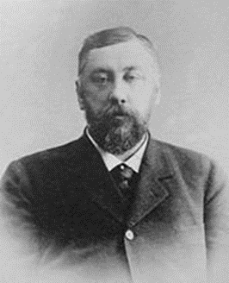
З історії гідрологічних досліджень в Україні
Максимович Микола Іванович
автор двотомного ілюстрованого видання «Дніпро і його басейн» (1901)

Slide 5
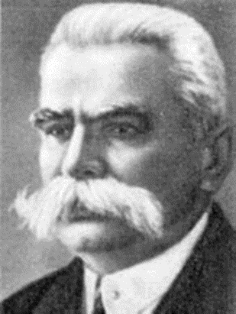
З історії гідрологічних досліджень в Україні
Огієвський Анатолій Володимирович
учень Є. В. Оппокова, який успішно розвивав гідрологічну школу

Slide 6
Сучасний стан гідрології
Сучасний етап розвитку гідрології спрямований на дослідження водних ресурсів і водного балансу Землі та окремих регіонів, в тому числі і з урахуванням можливих кліматичних змін, прогнозування майбутнього стану водних ресурсів та на розв'язання проблем водозабезпечення посушливих регіонів, управління басейнами транскордонних річок.
Він характеризується автоматизацією гідрологічної мережі та регіональним узагальненням інформації про водний режим стосовно потреб різних галузей економіки.

Slide 7
Види водних об’єктів
1. Водотоки – водні об’єкти на земній поверхні з поступальним рухом води в руслах у напрямку похилу (річки, струмки, канали).
2. Водойми – водні об’єкти, які знаходяться в пониженнях земної поверхні і мають уповільнений рух води (океани, моря, озера, ставки, болота).
3. Особливі водні об’єкти – льодовики, підземні води.

Slide 9
РОЗПОДІЛ ВОДИ НА ЗЕМЛІ

Slide 10
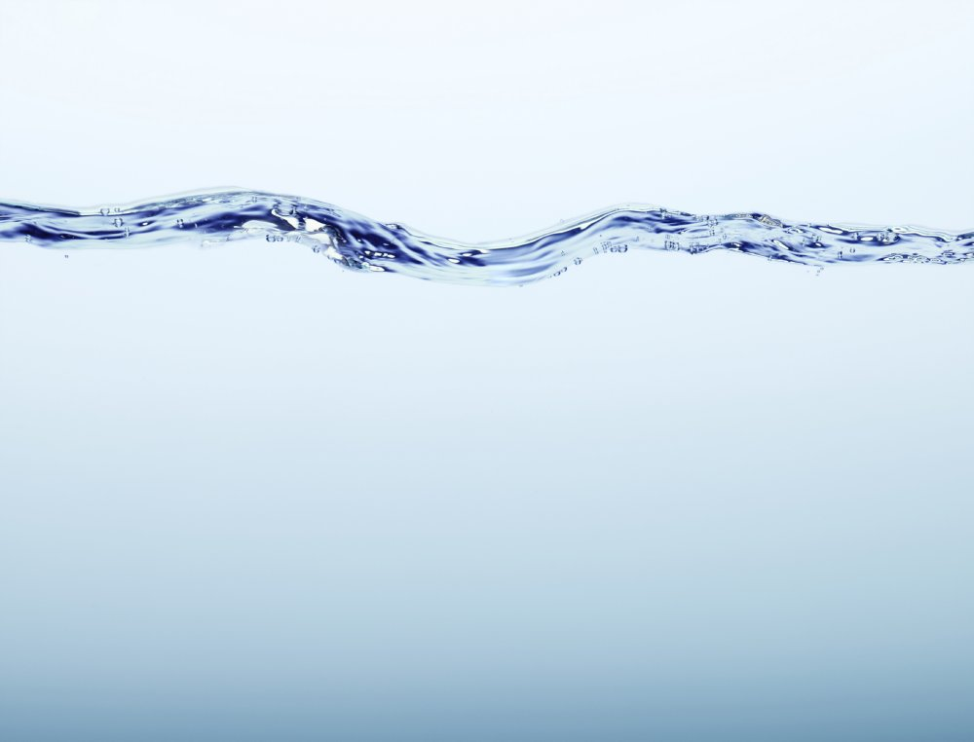
Notes:
Слово «океан» походить від давньогрецького «оkеаnоs» — безмежне море, велика ріка, що обтікає землю.

Slide 11
СВІТОВІ ЗАПАСИ ПРІСНОЇ ВОДИ НА ЗЕМЛІ

Slide 12
22 березня Всесвітній день водних ресурсів

Slide 14
Щорічні гасла та теми Міжнародного дня води
1994 — «Турбота про наші водних ресурси є справою кожного»
1995 — «Вода і жінки»
1996 — «Вода для спраглих міст»
1997 — «Чи достатньо води у світі?»
1998 — «Ґрунтові води — невидимий ресурс»
1999 — «Всі ми живемо вниз за течією»
2000 — «Водні ресурси для XXI століття»
2001 — «Вода для здоров'я»
2002 — «Вода для розвитку»
2003 — «Вода для майбутнього»
2004 — «Вода і стихійні лиха»
2005 — «Вода для життя»
2006 — «Вода і культура»
2007 — «Вирішення проблеми дефіциту води»
2008 — «Вода і санітарія»
2009 — «Вода: спільні можливості»
2010 — «Чиста вода для здоров'я світу»
2011 — «Вода для міст»
2012 — «Вода і безпека харчування»
2013 — «Співпраця: основи глобальних водних цілей»
2014 — «Вода та енергія»
2015 — «Вода та сталий розвиток»
2016 — «Вода та працевлаштування (робота)»
2017 — «Чому стічні води?»
2018 — «Природа для води»
2019 — «Нікого не залишивши позаду (Права людини і біженці)»
2020 — «Вода і зміни клімату»
Notes:
Слово «океан» походить від давньогрецького «оkеаnоs» — безмежне море, велика ріка, що обтікає землю.

Slide 15
Кругообіг води на Землі
це безперервний замкнутий процес переміщення води на ній. Він має циклічний характер і складається з кількох ланок: випаровування води, перенесення водяної пари повітряними течіями, утворення хмар, випадання опадів, поверхневого і підземного стікання вод суші в океан. Рушійними силами кругообігу води є притік до поверхні Землі сонячної енергії та сила тяжіння.

Slide 17
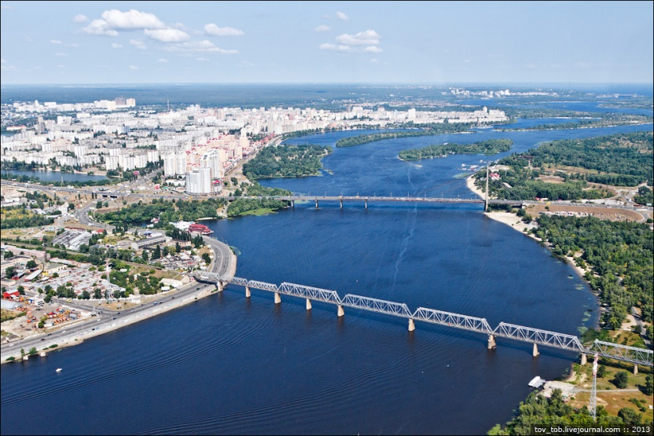
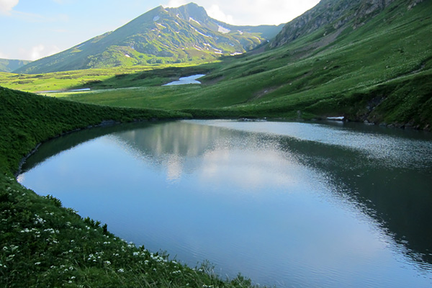
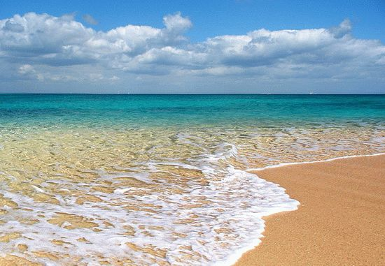
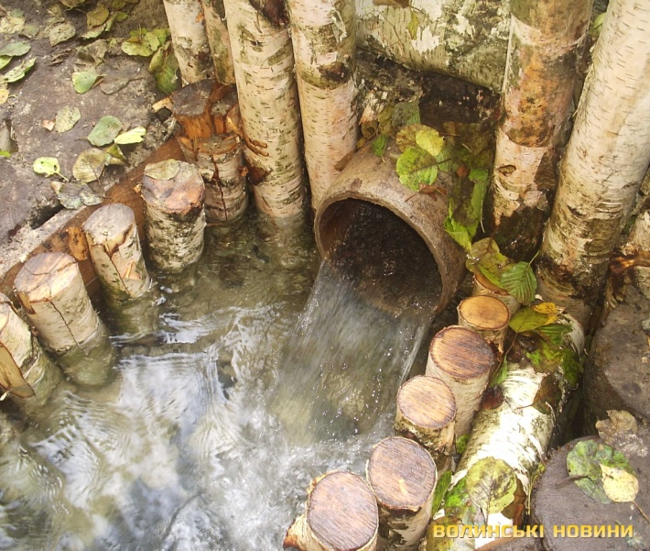
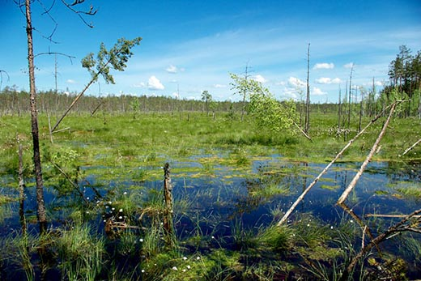
РІЧКИ
ОЗЕРА
ПРИРОДНІ ВОДОЙМИЩА
МОРЯ
Болота
ДЖЕРЕЛО

Slide 18
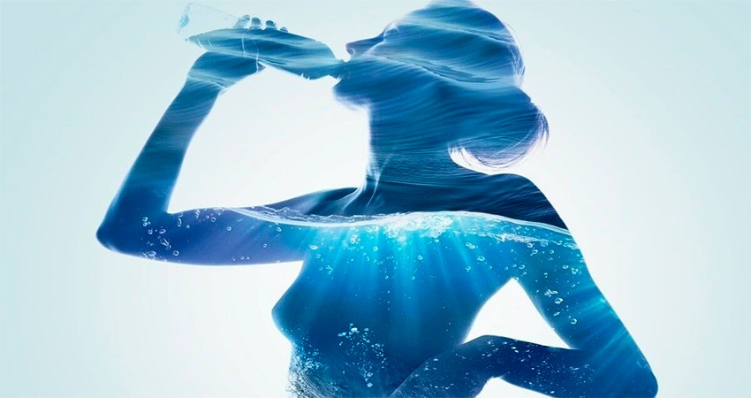
За 70 років життя людина випиває та з’їдає близько 50 тон води
Доросла людина складається на 70% із води
Вона входить в усі тканини й органи.
Вода в організмі людини
в головному мозку 71-85%
- в крові – 83 %
- в серці, легенях, нирках – 80 %
в кісках – 20-30 %
- в шкірі та печінці – 70%
- в зубній емалі – 0,3 %
Втрата тканинами 20% води
смертельна !

